Slide 1
Презентация к уроку математики. Знакомство с числом 5.
МБОУ СОШ №16 г.Павлово
Учитель начальных классов:
Бурчалова Э.В.

Slide 2

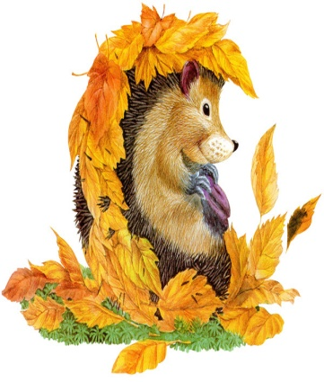

Сравни

Slide 3


Slide 4
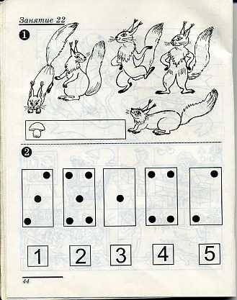

Slide 5
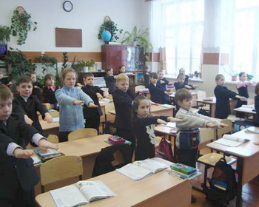
Физкультминутка

Slide 6

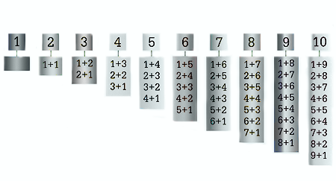
СОСТАВ ЧИСЛА

Slide 7
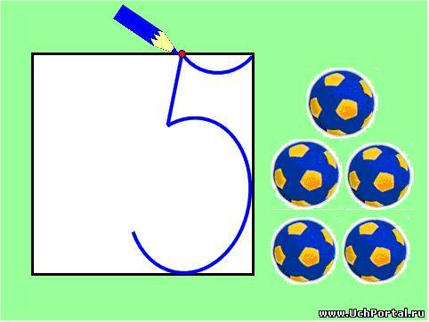
Научись её писать,
Чтоб пятёрки получать!

Slide 8
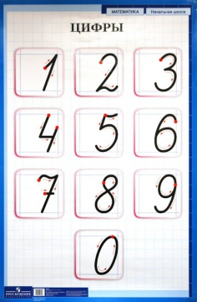
Написание цифры

Slide 9
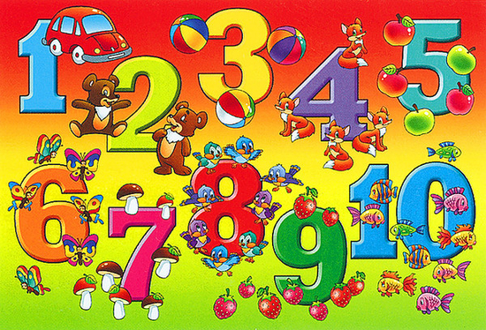
Физкультминутка

Slide 10
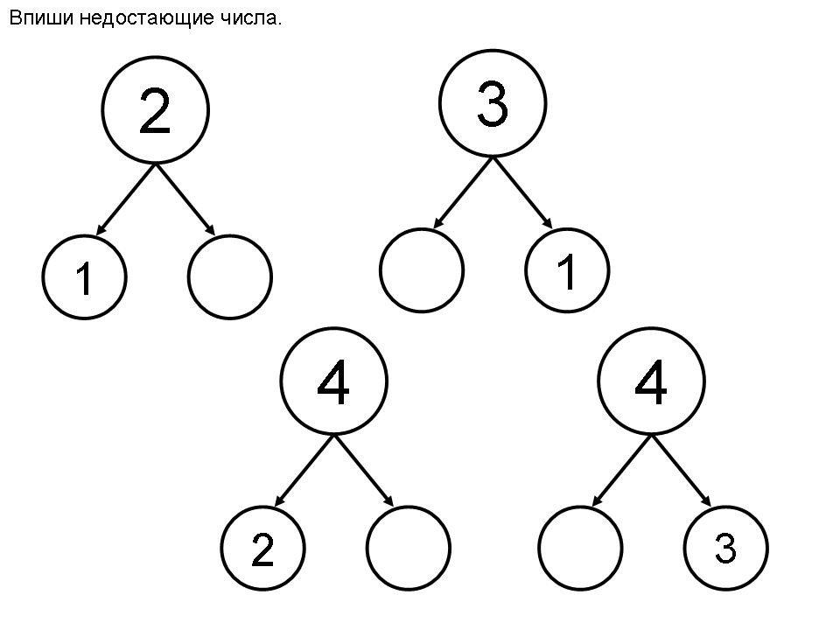

Slide 11
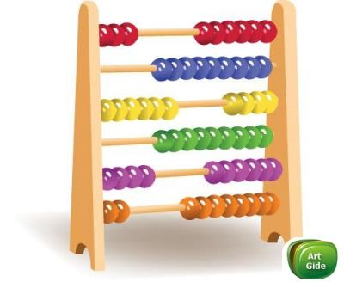
НАЙДИ И ВЫПИШИ РАВЕНСТВО
5 < 6
5 = 5
5 > 4

Slide 12



УРОК ОКОНЧЕН

